Slide 1
Samarbeidsforum
Regional ordning for kompetanseutvikling for barnehage REKOM
2.-3. oktober 2019
Berit Sunnset og Anne Kirsti Welde

Slide 2
Onsdag 2.oktober
Fra 10:30 10:45 – 11:00 11:00 – 13:00 | Mulighet for en matbit Fylkesmannen ønsker velkommen! Ved Anne Kirsti Welde og Berit Sunnset Sak 11/19 Nettverkerne presenterer «ståa» Det enkelte kompetansenettverk forteller om prosessene/arbeidet som er gjort i kompetansenettverkene. 10 min hver.
13:00 – 14:00 | Lunsj
14:00 – 15:00 | Sak 12/19 a) Fylkesmannen oppsummerer fra spørringen (utsendt til kompetansenettverkene 28.mai, med frist 10.09) Se vedlegg. b) Kontakten mellom kompetansenettverkene og Fylkesmannen.
15:00 - 15:45 | Sak 13/19 Ivaretakelse av de nasjonale satsingene i Trøndelag. Diskutere hvordan vi best kan ivareta/videreføre satsinger knyttet til Menn I Barnehagen og samisk språk og kultur med dagens geografiske nettverk. Og hvordan kan Nord Universitet og DMMH bidra?
15:45 – 16:00 | Pause og pausematbuffe
16:00 – 17:00 | Sak 14/19 Tildeling og midler Supplerende tildelingsbrev, økt bevilgning på 719.000,- Samarbeidsforum drøfter bruk av midlene.
19:00 | Middag

Slide 3
Torsdag 3.oktober
8:30 - 9:15 | Sak 15/19 Bruk av midler i 2020, behov i Trøndelag (30% av midlene) Drøfting: Hvilke behov har barnehageeierne, og hva er samlet sett behovene til det enkelte kompetansenettverk? Oppsummering: Hvilke av de 4 tiltakene er det behov for i 2020/21, 2021/22?
9:15 – 9:30 | Pause og pausematbuffe
9:30 – 11:30 | Sak 16/19 Kunnskapsdepartementets rapport fra ekspertutvalget, om barnehagelærerrollen, ved Marit Bøe, Førsteamanuensis, Fakultet for humaniora, idretts- og utdanningsvitenskap, Institutt for pedagogikk, Campus Notodden. «Barnehagelæreren i arbeidet med de statlige føringene om barnehagebasert kompetanseutvikling». Grunnlaget for arbeidet med kompetanseutvikling både i nettverkene og i den enkelte barnehage bygger på forståelsen av styrerens viktige rolle med å initiere, motivere og lede utviklingsprosesser i den enkelte barnehage.
11:30 – 12:00 | Utsjekk
12:00 – 13:00 | Sak 17/19 Status og evaluering Rapportering Møter i 2020. Februar, mai, oktober? Eventuelt
13:00 | Lunsj og hjemreise

Slide 4
Oppsummering fra spørringa
Kompetansenettverkene har:
kommet ulikt (kan se forskjell på nye og allerede etablerte nettverk)
kommet mer eller mindre i gang (har hatt møter, er i prosesser, de fleste har hatt kontakt med eller er i dialog med UH.
ulik gjennomføring/struktur – ut fra størrelse/behov/erfaringer/tidligere praksis/forståelse
beskrevet dialogen med barnehageeierne på ymse vis
erfart at det er viktig meg gode analyser, kartlegginger før igangsetting

Slide 5
Positive erfaringer
Enkelte kompetansenettverk har:
kommentert at det er tett dialog mellom komptansenettverkene og UH, og sier at dette er viktig/nødvendig
tenkt at det er viktig å få med alle barnehagene fra første stund, god dialog med barnehageeier/myndighetene, og at ledernivået må med.
erfart at det er nødvendig med et godt analysearbeid
tenkt at koordinering er av stor betydning for å lykkes med arbeidet
planer om å lage kontrakter med barnehageeierne med forventningsavklaringer

Slide 6
Drøftinger
Bruk av midler til barnehageeier – for planlegging, frikjøp av tid og ressurser. Erfaringer sier at dette er verdifullt for barnehagene. Er dette gjennomførbart?
Koordinator – hvordan få til dette?
UH – hvordan sikre intensjonen om en mer praksisnær UH i Trøndelag hvis det blir en veldig skjevfordeling av bruk av Nord U og DMMH

Slide 7
Kontakten mellom kompetansenettverkene og Fylkesmannen
Hvordan sikre intensjonene med modellen som er valgt?
-barnehagebaserte kompetansetiltak, sikre at private barnehager og barnehager med lav kompetanse er med, enda mer praksisnær UH, tettere samarbeid mellom aktørene…
Pr.i dag:
Møtes i samarbeidsforum
Spørsmål/kontakt/veiledning/drøftinger pr tlf/mail
Spørring
Mottar referat fra møter i KN
Innhente planer etter hvert

Slide 8
Støtte til kompetansenettverkene
DMMH fikk i 2018 tildelt 500.000,- for støtte til nettverkene.
Utbetalingsbrev:
«Noen av nettverkene er nyetablerte og kan ha behov for støtte i igangsettingen av ordningen. Andre nettverk er en videreføring av eksisterende samarbeid og kan ha behov for annen støtte og tidsperspektiv i prosessen. Et felles tema er hvordan barnehagebaserte kompetanseutviklingstiltak skal innrettes, prioriteres, og dimensjoneres i det enkelte kompetansenettverket. Det kan være snakk om både veiledning og fagsamlinger. Behovet avklares med det enkelte regionale kompetansenettverket.»
I april-19 ble det gjort en undersøkelse.

Slide 9
Kontakt/oppfølging/støtte
Ett møte med alle kompetansenettverkene, møtested i regionene
Etter møtene; skreddersy/støtte hvert enkelt nettverk
Fagdag der alle i nettverket møter
2-dagers kurs
Ved behov tar Fylkesmannen møter/veiledning med kompetansenettverkene
Hva er behovene til kompetansenettverkene?

Slide 10


Nasjonale satsinger
I tillegg til Realfagsstrategien(2015-2019), inkluderende barnehage og skolemiljø og Språkløyper (2016-2019)
Rekruttering av menn til arbeid i barnehage
NOU:18 Hjertespråk. Forslag til lovverk, tiltak og ordninger for samisk språk.
ABSOLUTT – nytt fylkesprogram for kommuner og fylkeskommuner
Veiledning av nytilsatte nyutdannede barnehagelærere
Kompetanse om omsorgssvikt, vold og seksuelle overgrep mot barn

Slide 11
Menn i barnehagen – noen tall og problemstillinger
Liv Ingegerd Selfjord, seniorrådgiver

Slide 12
Kort historikk
NOEN SENTRALE DOKUMENTER:
Forskrift om særbehandling av menn, 1998
«Handlingsplan for likestilling i barnehagene 2004-2007»
Temahefte om likestilling, 2006
Veileder for kvotering av menn, 2009
«Handlingsplan for likestilling i barnehage og grunnopplæring 2008-2010»
«Likestilling 2014»
Udirs støttemateriell for implementering av rammeplanen
EKSEMPLER PÅ LOKALT ARBEID I TRØNDELAG:
Likestillingsteam
MiB-nettverk
Konferanser DMMH og HiNT/Nord (?)
Lekeressurs/barnehagekompis
GLØD-nettverk
Gutteklasse på HiNT
«Likestilling og likeverd i Trondheimsbarnehagene»

Slide 13
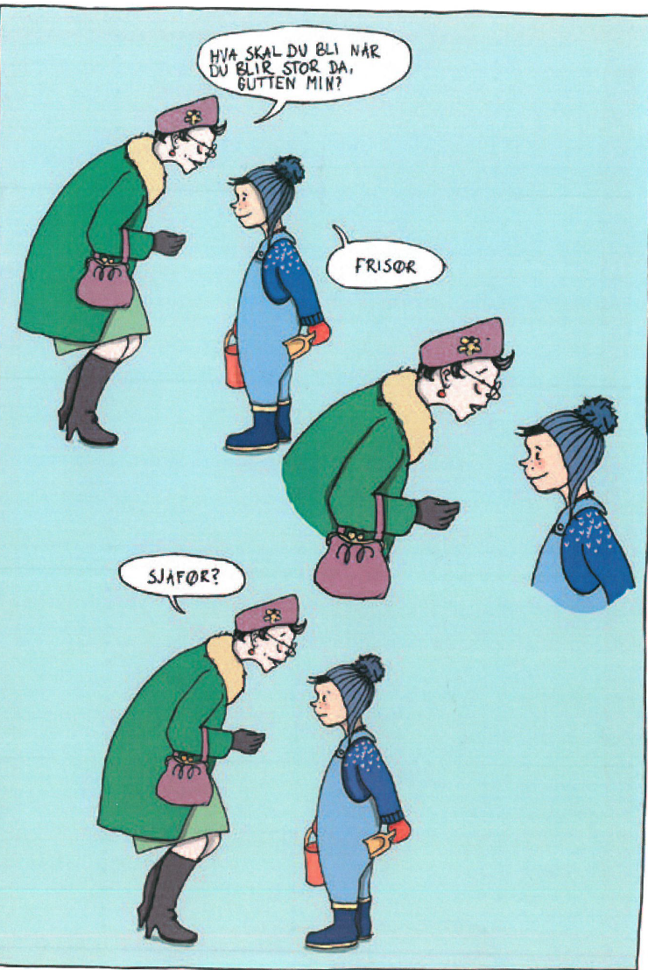
Pedagogisk likestillingsarbeid eller rekruttering av menn?
Ja, takk, begge deler?
Fra «Likestilling 2014»

Slide 14
Trøndelagstall
582 barnehager totalt
161 barnehager har ikke menn i grunnbemanninga
160 barnehager har 1 mann i grunnbemanninga
95 barnehager har 2 menn i grunnbemanninga
166 har 3 eller fler, 1 av dem har 12!
Antall barnehager uten menn i grunnbemanninga:
Trondheim: 66 bhg.
Fosen: 16 bhg.
Gauldalen: 13 bhg.
Orkdal/Øy: 8 bhg. (- Rindal)
Værnes: 11 bhg.
Ytre Namdal: 8 bhg.
Midtre Namdal: 4 bhg.
Indre Namdal: 1 bhg.
Innherred : 14 bhg.
Verdal, Levanger 13 bhg.

Slide 15
Problemstillinger til drøfting:
Med utgangspunkt i «Kompetansestrategien» om rekruttering av menn til arbeid i barnehage (s.15) og tematiske satsingsområder, Barnehagens verdigrunnlag om likestilling og likeverd (s. 18):
Hvilke erfaringer/tiltak har vi i Trøndelag som vi ønsker å ta med videre?
Hvilke kompetansebehov har sektor på dette området?
Hva skal løses i hvert enkelt nettverk, og hvilken rolle skal Samarbeidsforum ha?
Hva kan DMMH og Nord universitet bidra med?

Slide 16
Kompetanseutvikling på det samiske feltet
Liv Ingegerd Selfjord, seniorrådgiver

Slide 17
Kort historikk
NOEN SENTRALE DOKUMENTER/GRUNNLAG:
Regjeringens handlingsplan for samiske språk
Barnehageloven §§ 2 og 8 og Rammeplan for barnehagens innhold og oppgaver
«Veileder for barnehager med samiske barn»
Sametingets barnehagepolitikk
NOU 2016:18 Hjertespråket
SáMOS
Implementeringsplan for det samiske i ny rammeplan
Udirs støttemateriell for implementering av rammeplan
EKSEMPLER PÅ LOKALT ARBEID I TRØNDELAG:
Kursrekker fra 2009- 2018 for personale i samisk barnehage/avd. og barnehager med samiske barn i samarbeid med FMNO
Nettverksarbeid (Trondheimsområdet, Røros/Holtålen, Indre Namdal, Midtre Namdal….)
Konferanser i samarbeid med Sametinget
Støtte til bøker og div. utviklingsarbeid
Utvikling av språkkister

Slide 18
NOU 2016:18 Hjertespråket
Samiske språk er truede språk
Barns språklæring er nøkkelen til revitalisering av språket
Økt bruk og styrking av språk i barnehager og skoler vil være blant de viktigste tiltakene
Samiskspråklige barnehager er det viktigste enkelttiltaket
Det trengs mer personell med samiskspråklig kompetanse
Forslag om klassifisering av språkbevaringskommuner og språkvitaliseringskommuner
Forslag om sørsamisk språkressurs-senter i Trondheim
Forslag om at alle kommuner skal tilby samiskspråklig barnehagetilbud til de som ønsker det
Økt rekruttering av samiskspråklige barnehagelærere

Slide 19
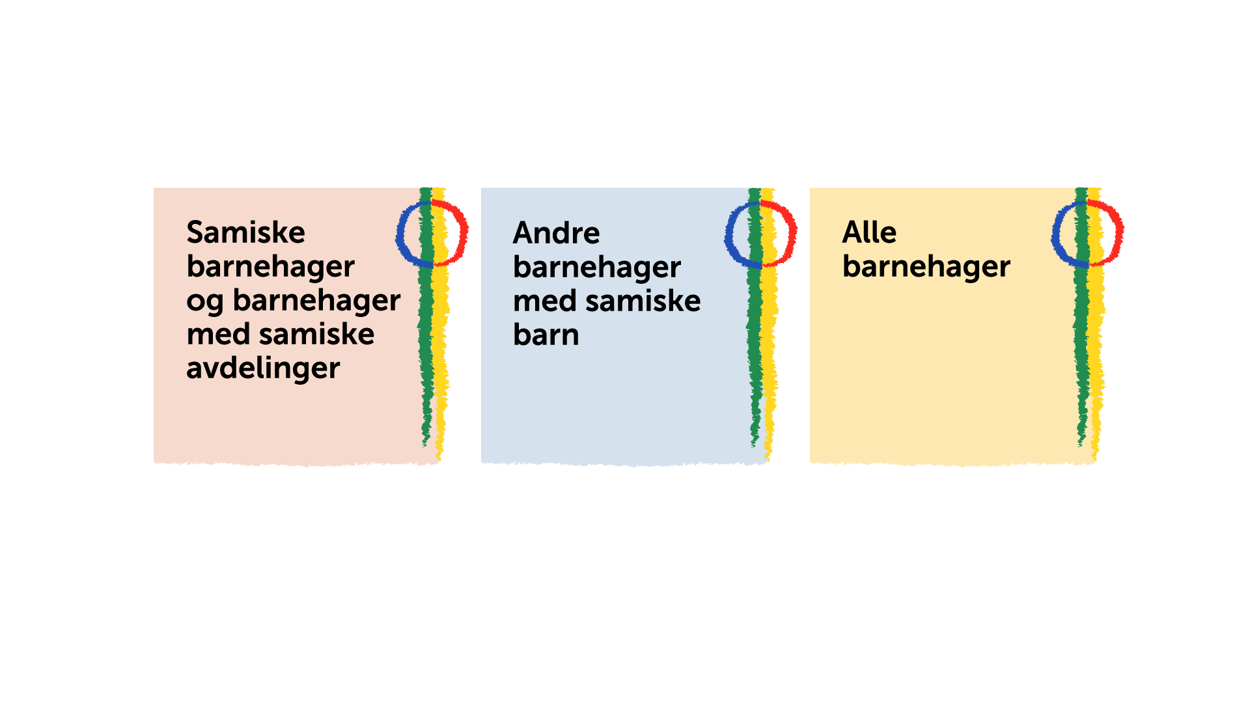
Samisk innhold i rammeplanen gjelder for

Slide 20
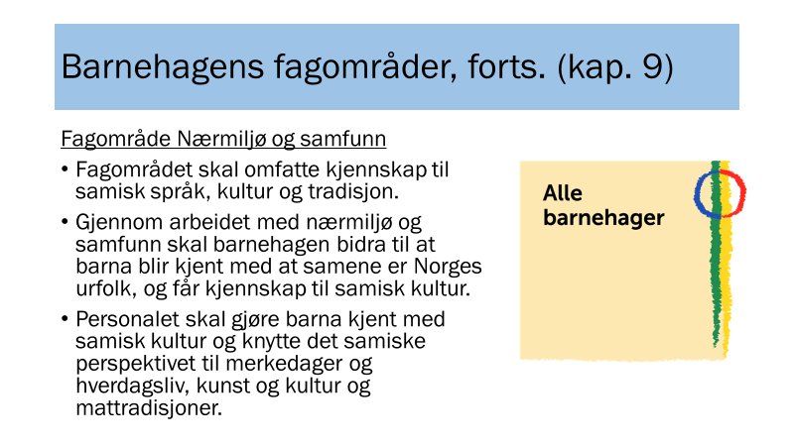

Slide 21
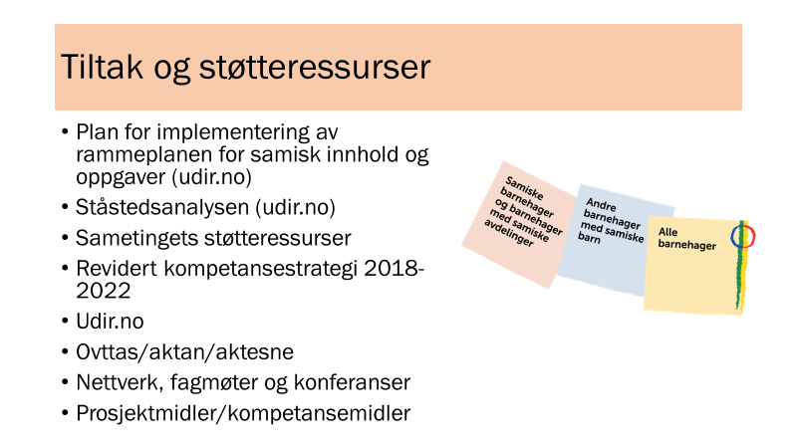

Slide 22
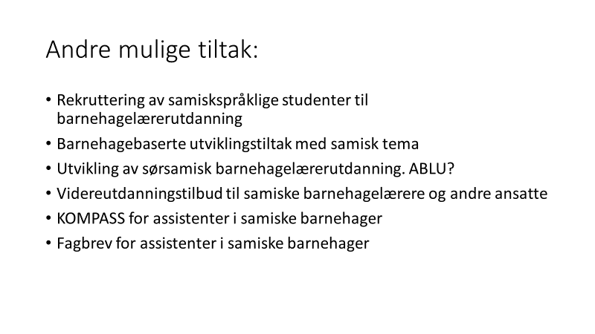

Slide 23
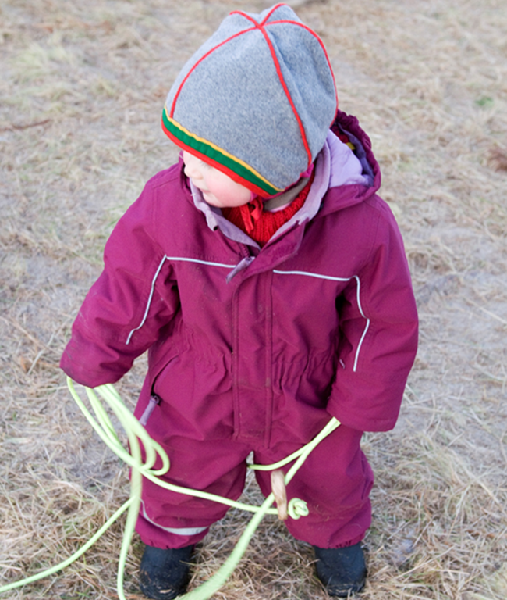
Problemstillinger til drøfting:
Hvilke kompetansebehov har sektor på dette området?
Hvilke erfaringer/tiltak har vi i Trøndelag som vi ønsker å ta med videre?
Hva skal løses i hvert enkelt nettverk, og hvilken rolle skal Samarbeidsforum ha?
Skal vi ha egne nettverk for dette i tillegg?
Hva kan DMMH og Nord universitet bidra med?

Slide 24
Bruk av midler (30%) Behov i Trøndelag
Kompetansehevingsstudier for fagarbeidere og assistenter
Kompetansehevingsstudier for fagarbeidere og assistenter i barnehagen er et studietilbud på 15 studiepoeng i regi av universitets- og høyskolesektoren.
Målet er å gi fagarbeidere og assistenter en innsikt i barnehagetradisjon, yrkesetikk og erfaring med pedagogisk refleksjon.
Behovet for tiltaket vurderes lokalt i et samarbeid mellom Fylkesmannen og regionalt nettverk/samarbeidsforum.
Barnehagefaglig grunnkompetanse
Tiltaket retter seg mot assistenter som mangler barnehagefaglig kompetanse.
Det er barnehageeiers ansvar å sørge for at alle ansatte uten kompetanse og erfaring fra barnehage får en innføring i barnehagens samfunnsmandat, ansvar og innhold.
Dette kompetansetiltaket skal gjennomføres lokalt i samarbeid med relevante kompetanseutviklingsmiljøer og må følges opp i barnehagen i etterkant.

Slide 25
Fagbrev som barne- og ungdomsarbeider/praksiskandidatordningen
Fagbrev gjennom praksiskandidatordningen retter seg mot assistenter med lang erfaring fra arbeid i barnehage.
Ordningen gir assistenter mulighet til å gå opp til fagprøven slik at de får formalisert sin kompetanse.
Praksiskandidatordningen gjør det mulig å ta fagbrevet ved siden av arbeid i barnehage, med praksis fra egen arbeidsplass.
Tilretteleggingsmidler for lokal prioritering – studier
For ansatte i barnehage som tar barnehagelærerutdanning, videreutdanning eller fagskoleutdanning.
Frem til i dag er det Fylkesmannen som har hatt i oppdrag å fordele tilretteleggingsmidlene, som et ledd i arbeidet med å iverksette og følge opp kompetansestrategien.
Prioriteringene har vært ABLU/samlingsbasert/deltids barnehagelærerutdanning.

Slide 26
Bruk av midler 2019-2020
Midler denne høsten er: 1.895.000,- (30% av kompetansemidlene)
25.000,- pr student = 75 søkere
Totalt antall søkere = 128
59 BLU søkere som alle ble prioritert (etter enighet fra samarbeidsforum i mars)
16 søkere igjen (av 69) som får midler.
53 søkere får ikke midler (vi måtte da ha hatt 1,4 mill ekstra).

Slide 27
Oversikt over studier, nasjonale satsinger
Utdelt skriv
Eksempel fra et kompetansenettverk
Kompetansenettverk | Kommune | Studier/fagskole og nasjonale satsinger | Midler fra | Antall
Ytre Namdal | Leka | BLU | FM | 1
 |  | Språkløyper –avsluttes des-19 - Nasjonal satsing
 | Vikna | BLU | FM | 3
 |  | Læringsmiljø og pedagogisk ledelse | Udir | 1
 | Nærøy | BLU | FM | 4
 |  | Språkutvikling og språklæring | Udir | 2
 |  | Språkløyper – avsluttet og implementert - Nasjonal satsing

Slide 28
Bruk av midler 2020 – 2021, 2021 - 2022
Hvilke behov har barnehageeierne?
Hva er samlet sett behovene til det enkelte kompetansenettverk?
Hvilke av de 4 tiltakene er det behov for i 2020-21 og evnt 2021-22?

Slide 29
Supplerende tildelingsbrev
Økt bevilgning fra Udir til FM
Ordinær
14,4 millioner
Barnehagebasert 70%=10,08 mill
Lokale behov 30%=4,32 mill
Flatt tillegg (10%) = 21 000
Ny
Økt med 719 000 kr
Ny samlet tildeling 15 119 000 kr
Barnehagebasert (70%) = 503 300 kr
Lokale behov (30%)= 215 000 kr
Fått 719 000 kr i økt bevilgning
Minst 70% av dette skal gå til barnehagebaserte kompetansetiltak
(503 300 kr)
Resterende til lokale behov (215 700 kr)

Slide 30
Tildeles kompetansenettverkene i tråd med ordinær fordeling
Vurderer samarbeidsforum at det dukker opp særlige behov?
Tilleggsfullmakt (719 000) | 50 330,00 |  |  | 452 970,00 | 503 300,00
Sats (10%) | Fasttildeling (10%) | Årsverk | Andel av sum årsverk | Årsverkstildeling | Sum tildeling |  | TOTAL
1 048,54 | 6 291,25 | 361,47 | 5,4 % | 24 379 | 30 670 |  | 644 923
1 048,54 | 6 291,25 | 544,97 | 8,1 % | 36 755 | 43 046 |  | 905 160
1 048,54 | 6 291,25 | 121,50 | 1,8 % | 8 194 | 14 486 |  | 304 601
1 048,54 | 2 097,08 | 508,64 | 7,6 % | 34 304 | 36 401 |  | 765 443
1 048,54 | 5 242,71 | 304,88 | 4,5 % | 20 562 | 25 805 |  | 542 619
1 048,54 | 9 436,88 | 653,79 | 9,7 % | 44 094 | 53 531 |  | 1 125 632
1 048,54 | 3 145,63 | 421,72 | 6,3 % | 28 442 | 31 588 |  | 664 223
1 048,54 | 3 145,63 | 3 161,58 | 47,1 % | 213 227 | 216 373 |  | 4 549 851
1 048,54 | 5 242,71 | 475,38 | 7,1 % | 32 061 | 37 304 |  | 784 419
1 048,54 | 3 145,63 | 162,38 | 2,4 % | 10 951 | 14 097 |  | 296 431
 | 50 330,00 | 6 716,31 |  | 452 970 | 503 300 |  | 10 583 300
Fosen
Gauldal
Indre Namdal
Levanger/Verdal
Midtre Namdal
Orkdal-Øy
Innherred
Trondheim
Værnes
Ytre Namdal

Slide 31
Videre arbeid i samarbeidsforum
Status klima
samarbeidsforumets sammensetning, størrelse
modell; kompetansenettverk
midler
Evaluering intensjonene
Rapportering skjema vil bli sendt ut i høst, frist 9.januar
Møter i 2020 3.-4. mars
9.(-10.) juni
13.-14.oktober
Innspill – faglig EVENTUELT
Notes:
Husk spørsmål: Håkon Sivertsen, Fung. Forskningsleder, Velferd, Trøndelag Forskning og Utvikling AS
Vi gjør en følgeevaluering av kompetansestrategien for kompetanseutvikling i barnehagene for Udir.
I det kommende året skal vi gjøre en spørreundersøkelse til de lokal kompetansenettverkene i fem fylker, deriblant Trøndelag.
Vi skulle gjerne hatt epostadresser på personer som sitter i nettverkene. Vi antar/håper at dere i FM har denne typen kontaktinformasjon, og vi er ute i god tid nå for å forsikre oss om at dette lar seg oppdrive. Vi trenger det altså ikke enda men på nyåret antakelig.

